Slide 1
PRAKTIKUM BIG DATA WEEK 9
Kelompok 10 : MB-42-14
1. Dicki Daudy M. (1401184423)
2. Kashaya Melania (1401184549)

Slide 2
Table of Content
Import Module
Preprocessing
Load cifar10 dataset
Define the class
Data Exploration
Build the Model
Define the Model
Fiting Model
Testing Model
Image Predict
Try your Own
Latihan
Tugas

Slide 3
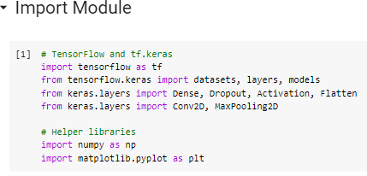
Import Module
Import Module dengan module yang dipakai adalah tensorflow
Dan library yang dipakai adalah numpy dan matplotlib

Slide 4
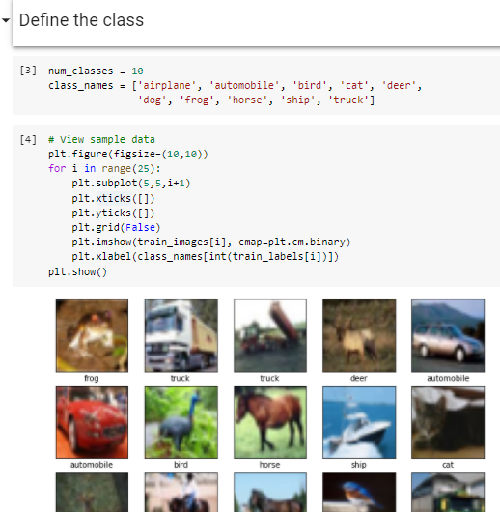
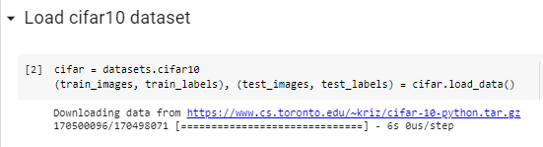
Preprocessing
Load dataset berupa cifar10 yakni berupa 10 pengklasifikasian gambar
Define Class berupa pengklasifikasian gambar menjadi 10 kelas berdasarkan rumus plt.figure dengan range 25 gambar

Slide 5
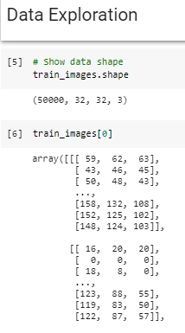
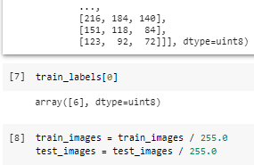
Data Exploration
Data Exploration dengan berjumlah 50.000 gambar dengan shape 32x32
Dapat dilihat juga pengelompokan train dengan 6 kelompok dan uint 8

Slide 6
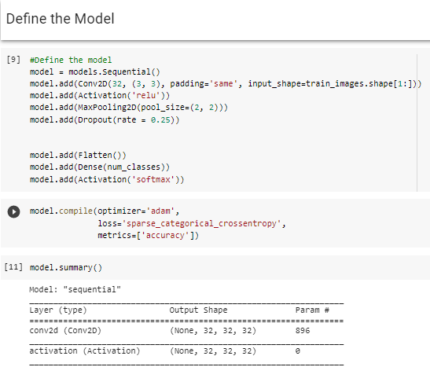

Build Model
Define model dengan basis conv 2D 32x3x3 dengan menggunakan Aktivasi model relu, dan dengan dropout rate 25% untuk menyatakan model yang dibuat. Dan total hasil params per model nya yakni 82,826

Slide 7
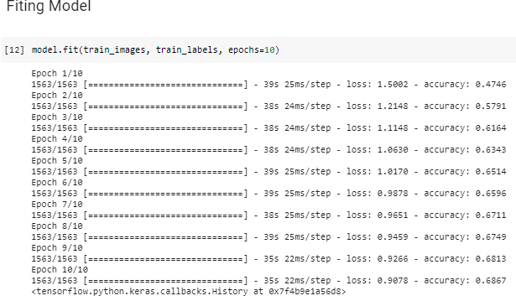
Build Model
Fitting Model dengan melakukan iterasi epoch sebanyak 10 kali.
Dan di setiap iterasi tingkat loss semakin berkurang dan tingkat akurasi semakin tinggi di setiap iterasi

Slide 8
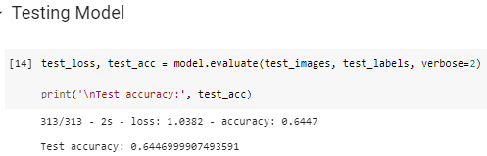
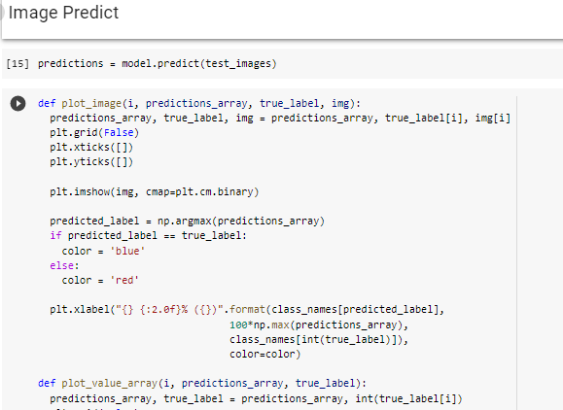
Build Model
Testing Model adalah hasil dari fitting model dengan hasil akurasi 64% dengan tingkat loss 1.038
Dilakukan image prediction berdasarkan tingkat plt. Dan pembedanya adalah tingkat warna biru yang menyatakan true.
Dan merah yg menyatakan false.

Slide 9
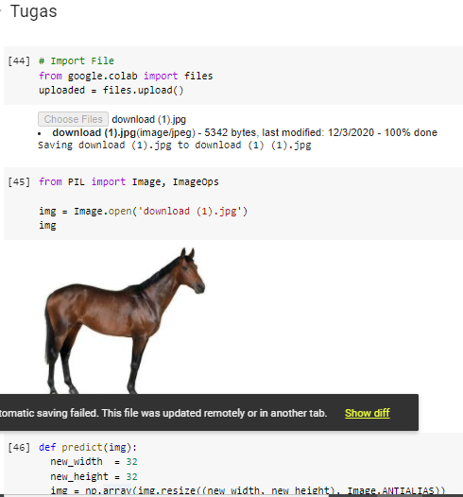
Tugas Kel 10
Dilakukan testing tugas kelompok masing” dengan kelompok 10 menggunakan horse seperti di samping.
Predict bentuk dilihat berdasarkan widthxheight dengan mencocokan rumus plt prediction

Slide 10
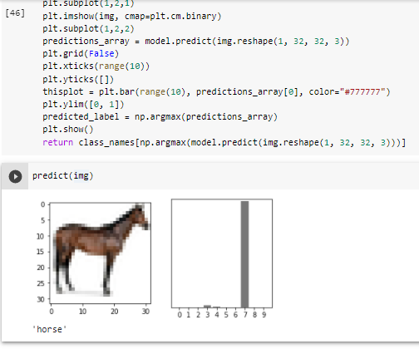
Tugas Kel 10
Hasil dari prediksi tepat yakni horse dengan jumlah iterasi 10 kali dan mencapai peak true pada iterasi ke-7 yang sekaligus mencapai tingkat akurasi terbesar dari seluruh iterasi.

Slide 11
THANK YOU ☺

